Slide 1
Тема №1.
Химическая форма движения материи
1. Образование химических элементов.
2. Химическая форма движения.
3. Предмет химии.
4. Пространство и время в химии.

Slide 2

Материальный мир существует только в движении. Все многообразие явлений в мире – это различные формы движущейся материи.

Slide 3
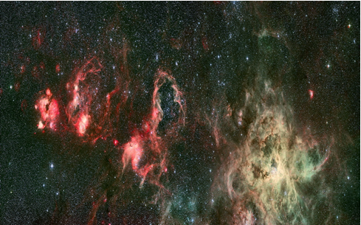

Материя – это субстанция, объективная реальность по отношению к сознанию.
Это любая объективная реальность, которая находится вне человеческого сознания.
Универсальные свойства материи:
1. несотворимость и неуничтожимость;
2. вечность существования во времени и бесконечность в пространстве;
3. материи всегда присущи движение и изменение, превращение, саморазвитие;
4. детерминированность всех явлений (однозначная предопределенность в отличие от стохастичности);
5. причинность;
6. отражение.

Slide 4
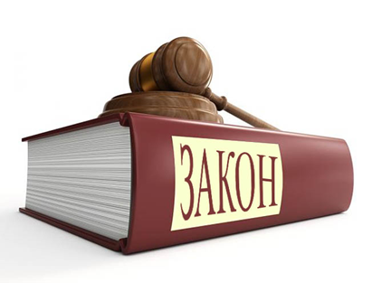
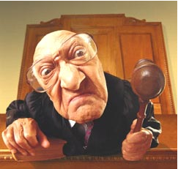
Универсальные законы существования и развития материи:
1. Закон единства и борьбы противоположностей.
2. Закон перехода количественных изменений в качественные.
3. Закон отрицания отрицания.

Slide 5

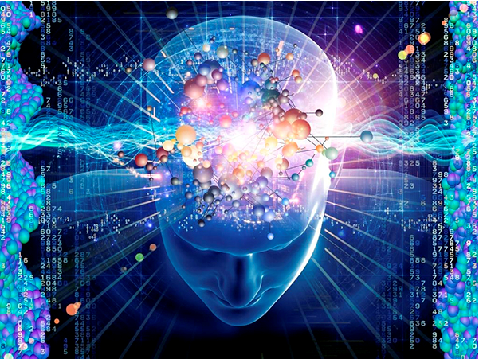
Движение – способ существования материи, ее коренное свойство.
Движение – это все происходящее во Вселенной:
– явления;
– процессы, начиная с простого перемещения и кончая мышлением.

Slide 6
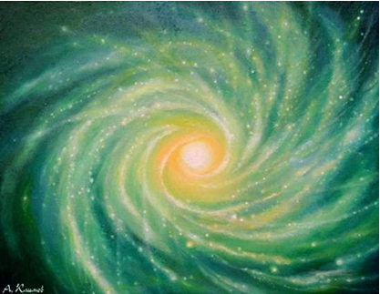
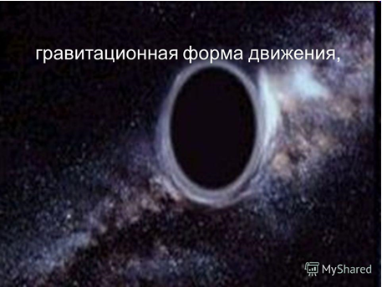
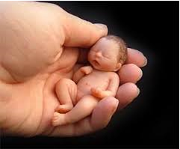
Основные формы движения материи:
1. механическая;
2. физическая;
3. химическая;
4. биологическая;
5. социальная;
6. географическая.

Slide 7
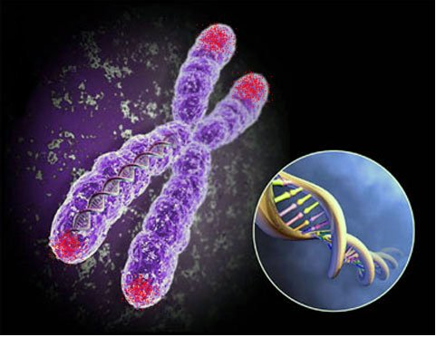

Ф. Энгельс: Предмет естествознания – движущаяся материя, тела.

Slide 8
Наличие и качественное различие форм движения материи – это объективная основа существования и классификации наук.

Slide 9
Химический элемент – совокупность атомов с одинаковым зарядом ядра (одинаковым порядковым номером)
119 | Унуненний
Uue (316)
[Uuo]8s¹
Унбинилий
Символ: Ubn
Атомный номер: 120
Группа: Восьмой период периодической системы

Slide 10
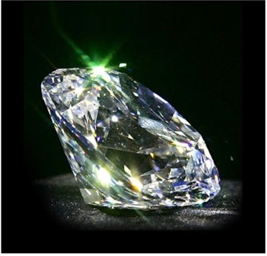
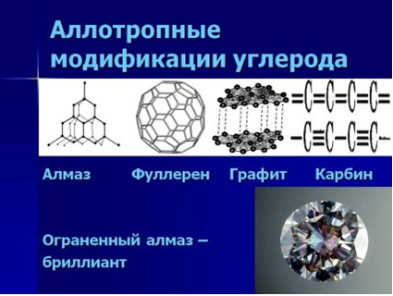
Формами существования элементов в природе соответствуют простые вещества

Slide 11
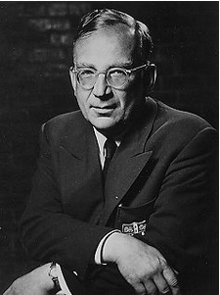
Гео́ргий Анто́нович Га́мов — советский и американский физик-теоретик, астрофизик и популяризатор науки. В 1933 году покинул СССР, став «невозвращенцем». В 1940 году получил гражданство США. Член-корреспондент АН СССР.
«Синтез химических элементов произошел на «дозвездной» стадии существования вещества Вселенной и является частью необратимого процесса развития мира».

Slide 12
Десять наиболее распространенных элементов в Галактике Млечный Путь
Поряд-ковый номер | Элемент | Массовая доля в ppm
1 | Водород | 739000
2 | Гелий | 240000
8 | Кислород | 10400
6 | Углерод | 4600
10 | Неон | 1340
26 | Железо | 1090
7 | Азот | 960
14 | Кремний | 650
12 | Магний | 580
16 | Сера | 440

Slide 13
1-й путь эволюции элементов (звездные катастрофы, взрывы сверхновых звезд) – r-процесс в звездах
• Ударная волна, образующаяся при взрыве сверхновой, проходя по гелиевому и неоновому слоям, вызывает реакцию
с требуемой концентрацией нейтронов.
• Центральная часть массивной звезды, находящейся в стадии предсверхновой, содержит большое количество нейтронов и α-частиц, образующихся при фоторасщеплении железа
на заключительной стадии эволюции. В центре такой звезды создаются условия для взрывного синтеза элементов.
2-й путь эволюции элементов (s-захват)
s-Процесс или медленный процесс захвата нейтронов – это процесс образования более тяжёлых ядер из более лёгких путём последовательного захвата нейтронов. Характерное время протекания s-процессов много больше периода β-распада, поэтому в них включаются либо стабильные ядра, либо β−-радиоактивные ядра, имеющие большие периоды полураспада. Исходным элементом в s-процессе служит изотоп железа ⁵⁶Fe .
3-й путь образования и эволюции элементов (Li, Be, B)
Элементы образуются под действием холодного электромагнитного ускорения частиц, которое ведет к протеканию ядерных реакций (солнечные пятна, протуберанцы).

Slide 14

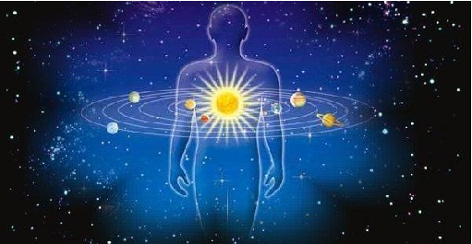
Материальное единство мира:
1. Вечное возникновение и исчезновение, непрерывное движение природы.
2. Причинно-следственная связь свойств космоса и процессов микромира и наоборот.

Slide 15
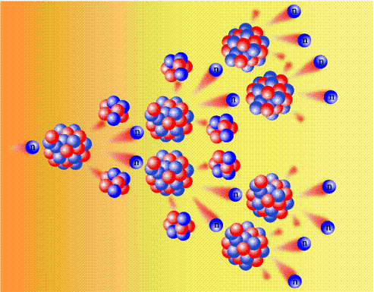
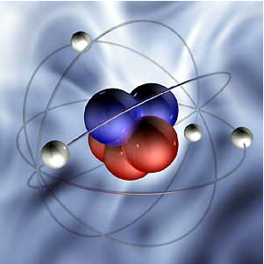
Это химическая форма движения материи или нет?
– взаимодействие ядра атома и орбитальных электронов;
– ядерные процессы;
– вращательное и колебательное движение атомов и атомных групп молекул;
– тепловое движение.

Slide 16
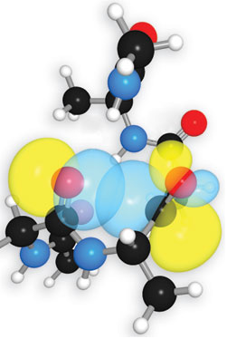
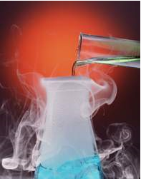
При химическом движении взаимодействие между атомными остовами (твердыми каркасами) происходит за счет внешних валентных электронов, которые наиболее удалены от ядра.

Slide 17
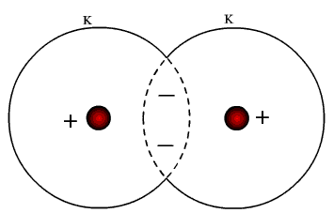
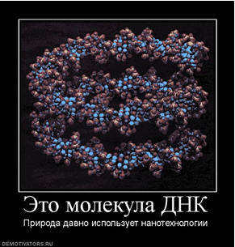
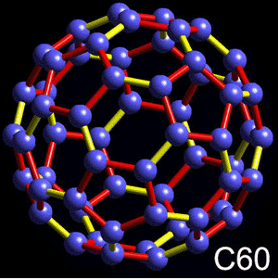
Материальные носители химической формы движения:
атомы, молекулы, ионы, макромолекулы, радикалы и др.

Slide 18
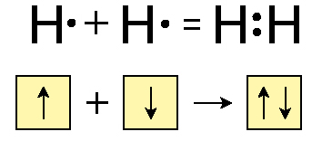
Качественное изменение организации вещества

Slide 19
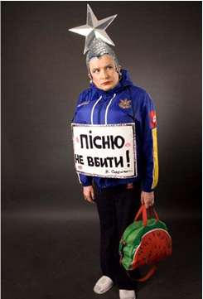

Переход электрона из одного состояния движения в другое (качественное изменение) совершается в процессе взаимодействия противоположных тенденций (борьба противоположностей).

Slide 20
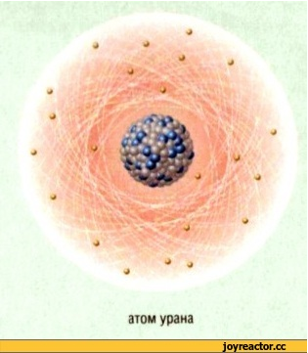
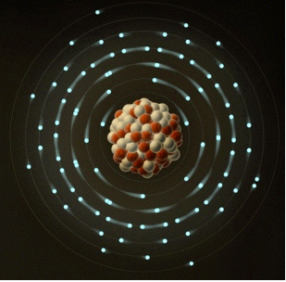
Атом – мельчайшая частица химического элемента, сохраняющая его свойства. Атом делим, он состоит из более элементарных частиц (ē, р, n).

Slide 21
Различные формы движения материи изучаются соответствующими науками.
Физика – механическая форма, молекулярно-тепловая, электрические и магнитные процессы, внутриатомные и внутриядерные явления.
Химия – разрушение одних химических связей и образование других, перераспределение валентных электронов.

Slide 22
Энергетические эффекты химических процессов
Ядерная реакция
Н¹ + Н² → Н² + ē + hν + 9,6·10⁶ ккал
фазовые переходы
Н_{2(газ)} → Н_{2(тв)} + 0,25 ккал
образование молекулы
Н + Н → Н₂ + 104 ккал

Slide 23
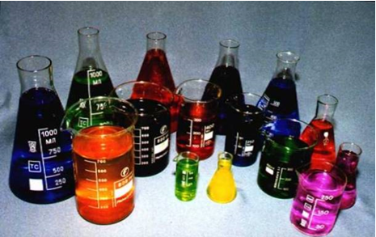
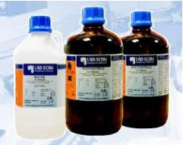
Вещество – вид материи: совокупность объектов, обладающих массой покоя (атомы, молекулы и все, что из них состоит).

Slide 24
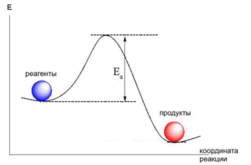
Закон единства и борьбы противоположностей (противоречий) для химической формы движения)
1-я тенденция (революционная) – стремление квантово-механической системы к минимуму потенциальной энергии
2-я тенденция (консервативная) – кинетическая неподатливость системы, наличие энергетических барьеров, препятствующих системе скатиться в энергетическую яму.

Slide 25
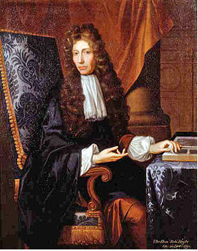
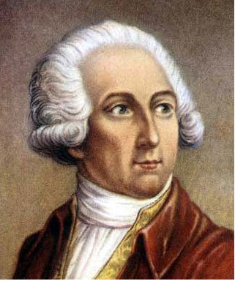
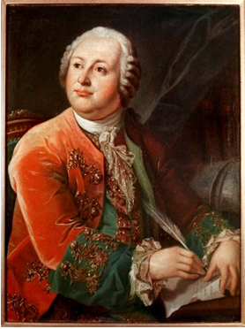
Предмет химии (Бойль, Ломоносов, Лавуазье)
Химия – наука о веществах и их превращениях.

Slide 26
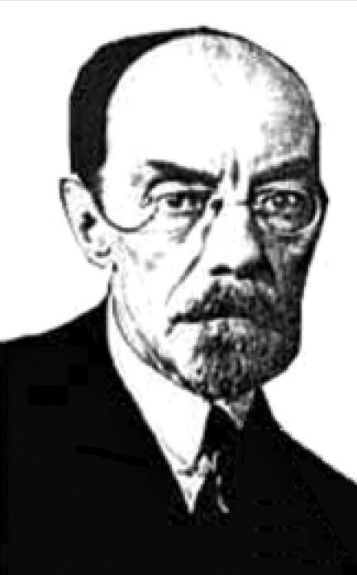
Глинка Н.Л. «Общая химия»
Химия изучает состав и строение веществ, зависимость свойств вещества от его состава и строения.

Slide 27
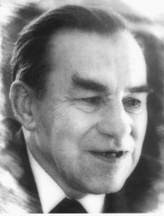
Герасимов Я.И.
Химия есть наука о связи свойств вещества (в основном химических свойств) с составом и строением молекул и об изменении этих свойств с изменением свойства и строения молекул.

Slide 28
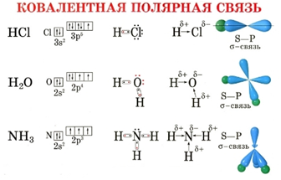
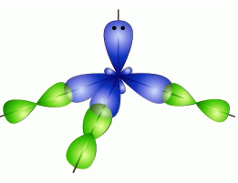
Химические превращения:
1. Происходит изменение свойств и строения вещества.
2. Превращения происходят на атомном уровне в процессе взаимодействия атомов, молекул, ионов, радикалов.
3. Возникает или перераспределяется специфическая химическая связь.

Slide 29
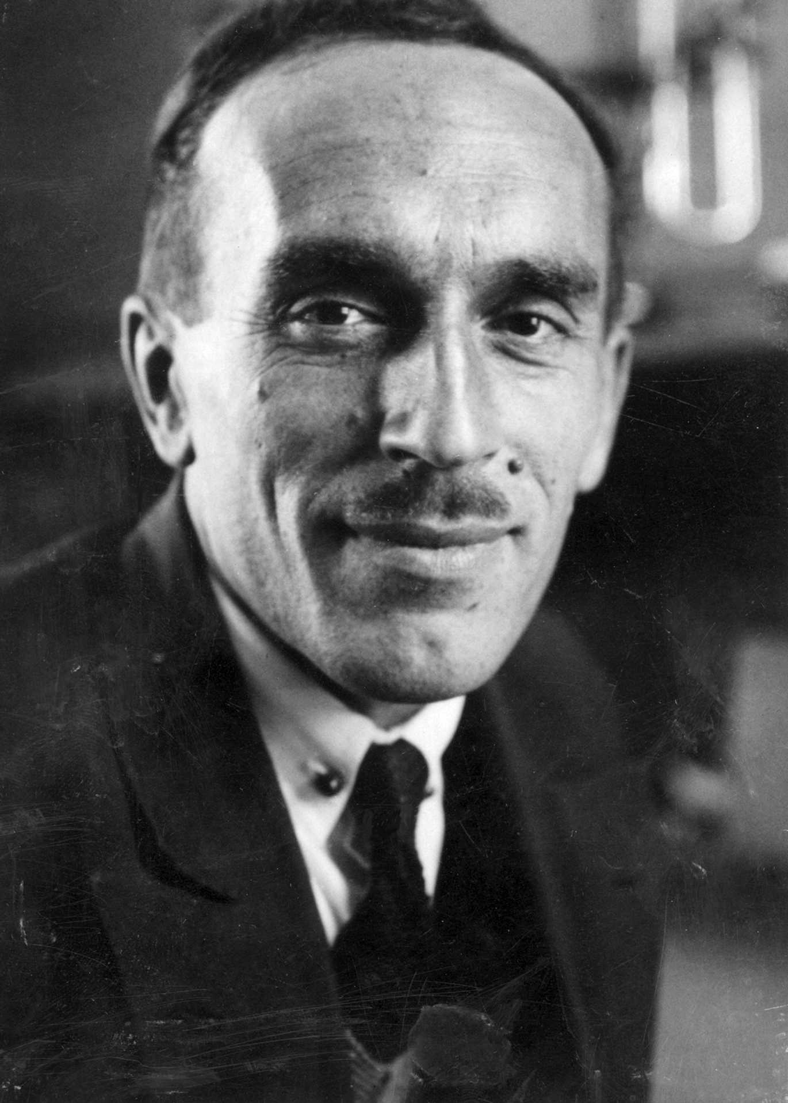
Семенов Н.Н.
Химическое превращение, химические реакции есть главный предмет химии.

Slide 30
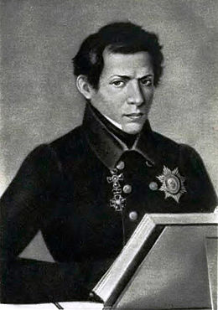
Лобачевский Н.И.
Пространство – необходимое свойство материи, неразрывно связанное с движущейся материей и ее структурой.

Slide 31


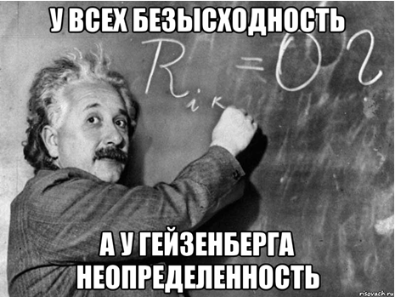
Положение микрообъектов, обладающих корпускулярно-волновой природой, определяется принципом неопределенности.
Принцип неопределенности Гейзенберга:
у частицы не могут быть одновременно точно измерены положение и скорость (импульс).

Slide 32

Простейшие кинетические уравнения раскрывают единство пространства и времени:
скорость можно выразить так:

Slide 33

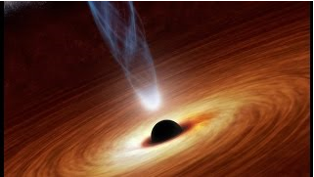
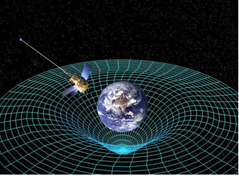
Пространство и время объективны, вечны, не имеют конца и начала. Это различные формы бытия движущейся материи.

